Slide 1
Talent in Beeld
Mijn talent ontdekken en ontwikkelen

Slide 2
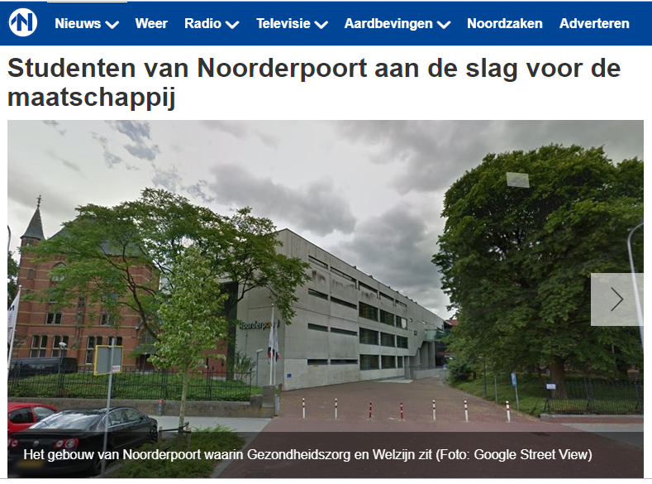
https://www.rtvnoord.nl/nieuws/212432/Studenten-van-Noorderpoort-aan-de-slag-voor-de-maatschappij

Slide 3
Planning
Wk. 2 + 3 Les met de eigen klas
Wk. 4 Presentaties opdrachtgevers
Wk. 5 t/m 8 Werken aan de opdrachten
Wk. 9 Presentaties studenten
Doel van het vak: het ontdekken en ontwikkelen van jouw talenten

Slide 4
Mijn Talent
Hoe zou het zijn als je je talent en kwaliteiten volledig zou kunnen ontwikkelen.
Al je energie kunt steken in wat je het allerliefste doet.
Je het werk gaat doen waarvoor jij in de wieg bent gelegd en helemaal bij jou past.

Slide 5
Wat is een talent
Talenten zijn de positieve eigenschappen en kwaliteiten van iemand.
Talent is iets wat je van nature goed kan en wat je je hebt aangeleerd
Talent gaat over wat iemand graag doet, zijn passie is en hem of haar energie geeft.

Slide 6
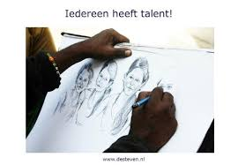
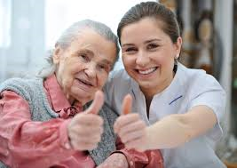
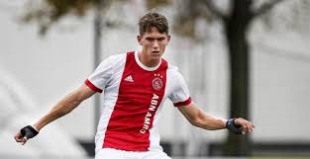
Iedereen heeft een talent of kwaliteit waar ben jij trots op?

Slide 7
Wat is jouw talent?
Waar ben je trots op?
Welke eigenschappen heb jij van jouw ouders meegekregen
Wat vond jij als kind leuk om te doen?
Wat wilde je vroeger worden?
Waar wordt jij blij van?
Wie bewonder je en waarom?
Hoe zien anderen jou?
Waar droom je van?

Slide 8
Opdracht in 4 groepen
Een envelop met kaartjes
Zoek kaartjes met teksten die jou talent omschrijven.
Schrijf ze over en verzamel zoveel mogelijk talenten die bij jou passen

Slide 9
Maak een fotocollage / reclamefolder over jou talenten op de computer.
Wat vind je leuk om te doen?
Waar ben je goed in?
Waar word je blij van?
Wat zeggen anderen over jou m.b.t. je positieve eigenschappen en kwaliteiten?

Slide 10
Formulier invullen
Vul het formulier in met de vragen over waar jij goed in bent en waar jij je nog in kan ontwikkelen.
Mail deze naar je SLB’er

Slide 11
Presenteer je fotocollage

Slide 12
Huiswerk
Vraag mensen in je omgeving hoe ze jou zien.
Wat zijn jouw kwaliteiten? Wat zouden anderen over jou zeggen? Wat zouden vrienden over je zeggen? Wat zou je baas zeggen? Wat zou de mentor van je vorige school zeggen? Wat zouden je ouders over je zeggen?

